Slide 1
Тема: «Пересказ рассказа Я. Тайца «Послушный дождик»»
Цель: формировать умение детей пересказывать текст.

Slide 2
Предложить ребёнку послушать рассказ Я. Тайца «Послушный дождик»
https://stranakids.ru/poslushnyi-dojdik-yakov-taic/

Slide 3
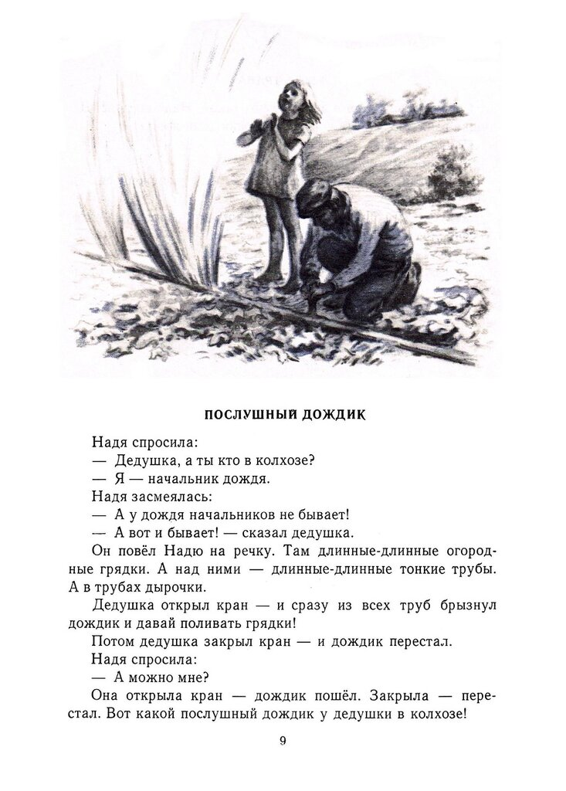

Slide 4
2. Рекомендуемые вопросы для беседы с ребёнком:
О чём говорится в этом рассказе?
Что вам больше всего понравилось?
Как звали девочку в этом рассказе?
Кто повёл Надю на речку? Зачем? ( зачитать из текста, что показал дедушка Наде)
Что означает слово «брызнул»? Как можно сказать по другому? ( полить, пойти, обрызгать, бежать, полить ручьём, намочить, потечь)
А Надя попробовала поливать? (зачитать из текста: она открыла кран – дождик , закрыла )
Рассказ заканчивается словами: «Вот какой послушный дождик у дедушки в колхозе». Почему «послушный»?

Slide 5
3. Словесная игра «Слово на ладошке»
- Скажи мне, какой бывает дождик?
Мокрый сильный
Мелкий моросящий
Тёплый холодный
Летний весенний
Осенний ….

Slide 6
4. Физ. минутка – самомассаж.
Вот у нас игра какая: хлоп ладошка, хлоп другая!
(хлопки в ладоши)
Правой, правою ладошкой мы похлопаем немножко.
(шлепки по левой руке от плеча к кисти)
А потом ладошкой левой ты хлопки погромче делай.
(шлепки по правой руке) .
А потом, потом, потом даже щёчки побьём.
(лёгкое похлопывание по щекам) .
Вверх ладошки! Хлоп! Хлоп!
(хлопки над головой)
По коленкам – шлёп, шлёп!
(хлопки по коленям)
По плечикам теперь похлопай!
(шлепки по плечам)
По бокам себя пошлёпай!
(шлепки по бокам)
Можем хлопнуть за спиной! Хлопаем перед собой!
Справа можем! Слева можем!
И крест-накрест руки сложим!
(поколачивание по груди справа, слева)
И погладим мы себя – вот какая красота!
(поглаживание по рукам, груди, бокам, спине, ногам) .

Slide 7
5. Повторное чтение рассказа.
6. Пересказ по желанию ребёнка.

Slide 8
Спасибо за внимание!

